Slide 1
Clamidia
¿Qué daños puede causar?
Puede causar daños graves y permanentes en el aparato reproductor de una mujer y hacer más difícil o imposible que quede embarazada en el futuro.

Slide 2
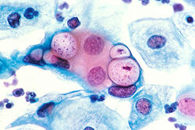
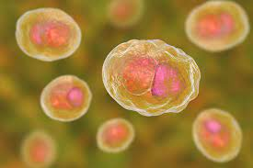
¿Cuál es la noxa de la clamidia?
Es causada por la bacteria Chlamydia trachomatis. afecta principalmente a las mujeres jóvenes, pero puede presentarse tanto en varones como en mujeres, y en todos los grupos etarios.

Slide 3

¿Cómo Afecta a los jóvenes?
Afecta en los factores conductuales y biológicos comunes entre las personas jóvenes.

Slide 4
Los síntomas en las mujeres
Las mujeres con síntomas podrían notar los siguientes:
•secreción vaginal anormal;
•sensación de ardor al orinar

Slide 5
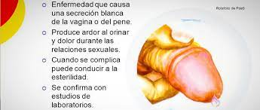
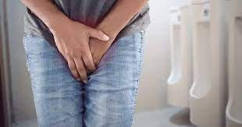
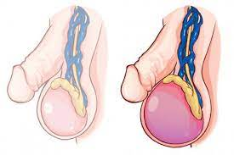
Los síntomas en los hombres pueden ser los siguientes:
•secreción del pene;
•sensación de ardor al orinar;
•dolor e inflamación de uno o ambos testículos (aunque esto es menos común).

Slide 6


¿Cómo puedo evitar contraer la infección por clamidia?
Puedo protegerme de contraer la infección por clamidia?:
•no tener relaciones sexuales;
•tiene una relación mutuamente monógama a largo plazo con una pareja a quien se le hayan realizado pruebas y haya tenido resultados negativos para las ETS;
•usar condones de látex y diques dentales en forma correcta cada vez que tiene relaciones sexuales.

Slide 7
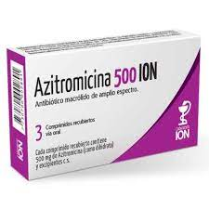
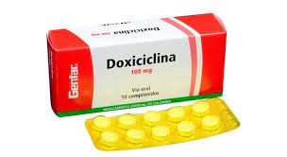

¿Se puede curar?
Sí, la infección por clamidia se puede curar con el tratamiento correcto.

Slide 8
Herpes

Slide 9
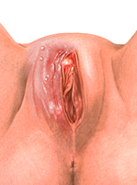
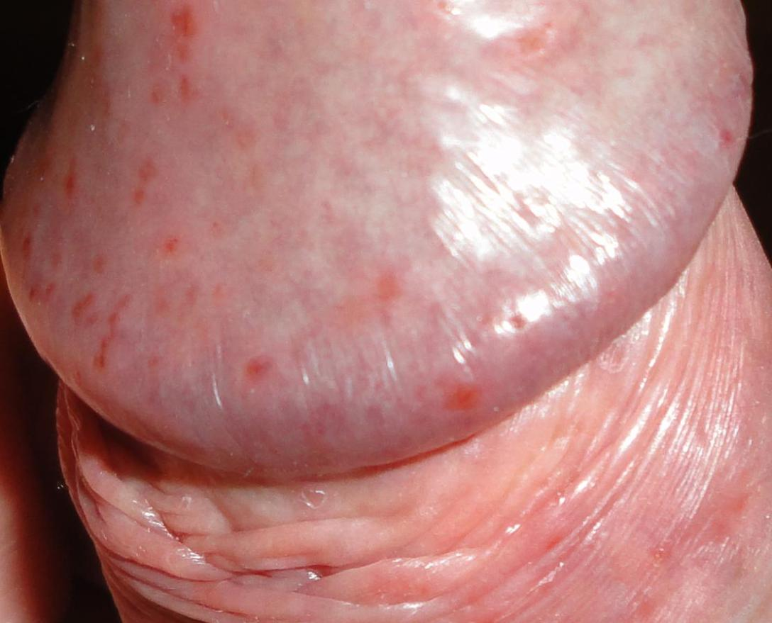
Sintomas de herpes
Síntomas de las mujeres:
Sintomas de los hombres

Slide 10
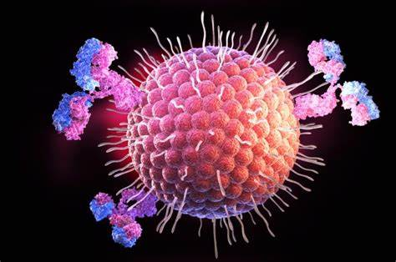
Noxa del herpes
La enfermedad es causada por el virus herpes simplex o virus herpes hominis
se estiman que las cepas del virus del herpes simple de tipo 1 salieron de África 5.000 años atrás. En cambio, calculan que el de tipo 2 salió de África más recientemente.

Slide 11
¿Existe una cura para el herpes genital?
Cómo se puede prevenir el herpes genital?
Su pareja toma un medicamento contra el herpes todos los días. ...
Usted evita tener relaciones sexuales vaginales, anales u orales cuando su pareja tenga síntomas de herpes
El herpes genital no se puede curar. Los medicamentos antivirales pueden aliviar el dolor y la molestia y ayudar a que el brote desaparezca más rápidamente. También pueden reducir la cantidad de brotes.

Slide 12
La tricomoniasis
es una enfermedad de transmisión sexual causada por un parásito. Se contagia de persona a persona a través de relaciones sexuales.

Slide 13
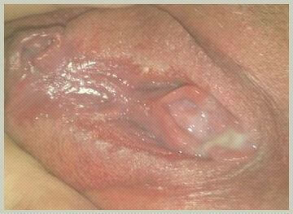
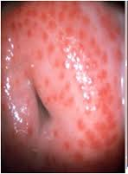
Sintomas de la tricomoniasis
En las mujeres. síntomas en los hombres.

Slide 14
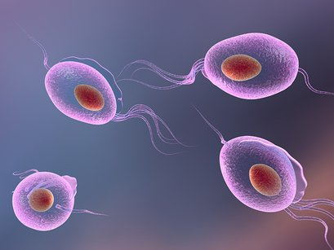
Noxa de la tricomoniasis
parásito protozoario llamado Trichomonas vaginalis.

Slide 15
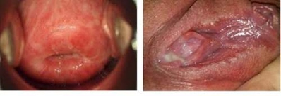
Como se puede prevenir
El uso correcto de preservativos de látex reduce enormemente, aunque no elimina, el riesgo de contraer y contagiar la tricomoniasis.
Si usted o su pareja es alérgica al látex, puede usar condones de poliuretano.
La forma más confiable de evitar la infección es no tener sexo anal, vaginal u oral.

Slide 16
Tratamientos
Se trata con antibióticos. Si está infectado, usted y su pareja deben someterse a tratamiento.
El tratamiento más común para la tricomoniasis es el consumo de una megadosis de metronidazol o tinidazol .

Slide 17
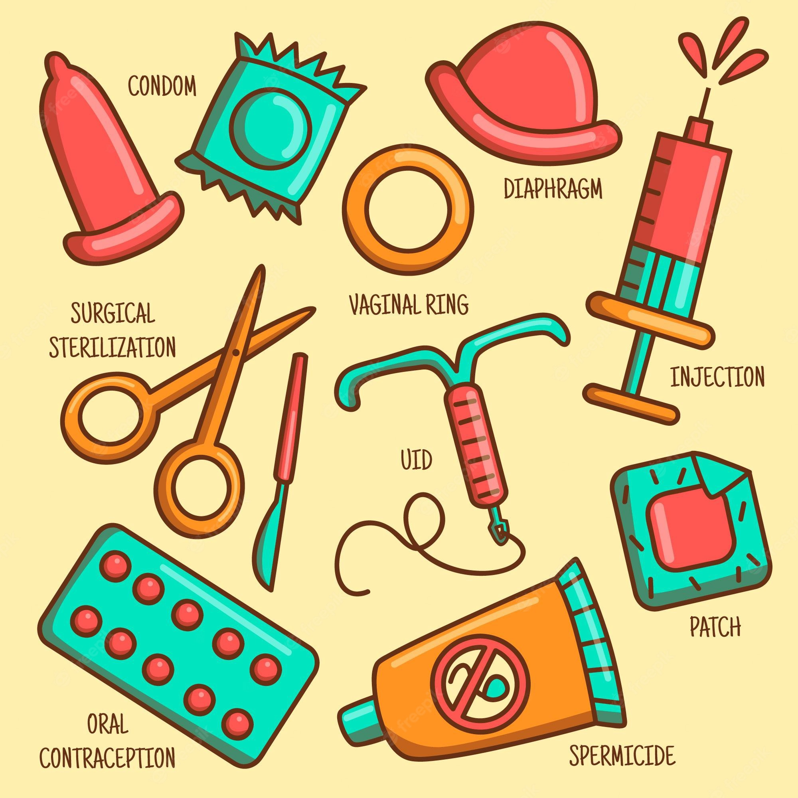
Métodos anticonceptivos

Slide 18
Parche anticonceptivo
es un tipo de método anticonceptivo que contiene las hormonas estrógeno y progestina. Debes usar el parche para evitar quedar embarazada. Una vez por semana durante tres semanas, debes colocarte un pequeño parche sobre la piel, es decir que usarás un parche por un total de 21 días.

Slide 19
Metodo de uso
Puedes comenzar a usar el parche anticonceptivo tan pronto como lo consigas, en cualquier día del mes o de tu ciclo menstrual. Sin embargo, dependiendo del momento en que comiences a usarlo, es posible que necesites un método anticonceptivo de respaldo durante los primeros 7 días de uso.
El parche se aplica en la piel sana e intacta, sin vello excesivo, limpia y seca.
Las zonas más habituales son el glúteo, abdomen, parte exterior del brazo o parte superior del torso, en un lugar donde no roce con la ropa. Una vez que dejas de usar el parche anticonceptivo, tu periodo normalmente se tarda entre 1 y 2 meses para regresar al ciclo que tenías antes de comenzar a usarlo.

Slide 20
Ventajas y desventajas
Ventajas
Desventajas
Si se usa correctamente su efectividad es del 99%.
es una manera fácil, práctica y segura de evitar un embarazo.
Además tiene otros beneficios como mejorar el acné.
ayudar a que tus periodos sean más regulares y ligeros, y aliviar los cólicos menstruales.
tener sangrado o manchado entre periodos
sensibilidad en los senos
náuseas o dolores de cabeza.

Slide 21
chip
Es un método anticonceptivo hormonal compuesto por una varilla de tamaño pequeño que se coloca debajo de la piel del brazo de la mujer, ofreciendo protección anticonceptiva durante tres años.

Slide 22
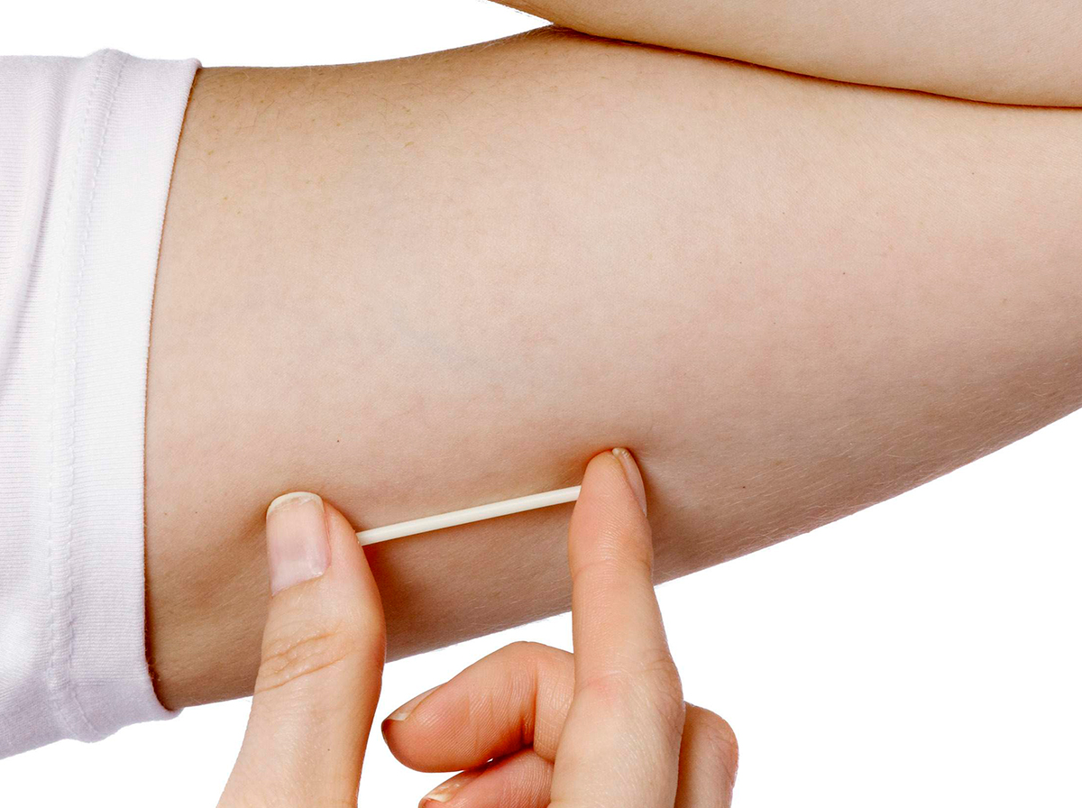
Como funciona?
El implante libera progestágeno en forma continua que inhibe la ovulación.

Slide 23
Ventajas y desventajas
Ventajas
desventajas
tiene una protección frente al embarazo del 99% de eficacia.
es práctico y discreto.
puede ayudar con tus periodos.
Puede retirarse cuando lo desees
dolores de cabeza.
dolor en los senos náuseas.
aumento de peso.
quistes en los ovarios.
una infección en el área donde te insertaron el implante.

Slide 24
Pastilla anticonceptiva
Las hormonas de la pastilla detienen la ovulación de manera segura. Si no hay ovulación, no habrá un óvulo que el esperma pueda fertilizar y por eso el embarazo no ocurre.

Slide 25
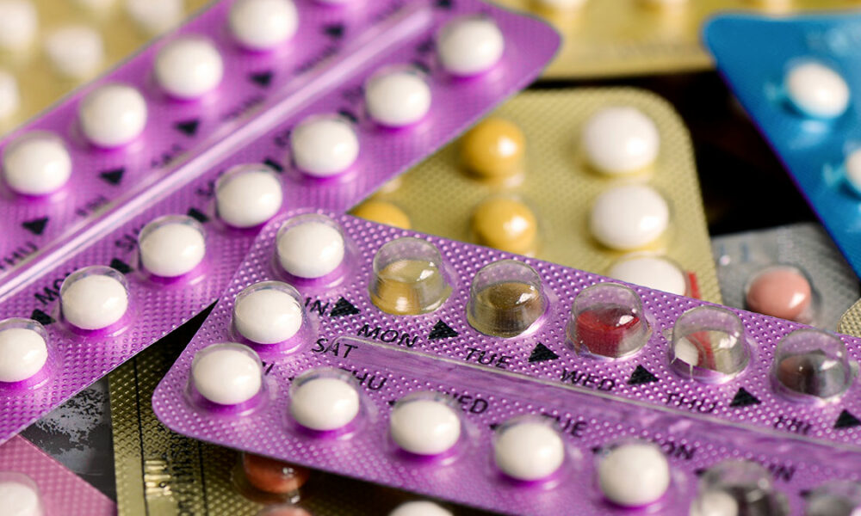
Adquisición y modo de uso
se compra en farmacia. La primera pastilla se toma el primer día de la menstruación, al terminar de tomar las pastillas del paquete, se deja un período de 7 días sin tomar pastillas, durante los cuales se presenta la menstruación

Slide 26
Ventajas y desventajas
Ventajas
Desventajas
es una manera simple, segura y práctica de evitar un embarazo.
También tiene otros beneficios como reducir el acné.
hacer que tu periodo sea más ligero y regular, y aliviar los cólicos menstruales.
dolores de cabeza.
náuseas.
sensibilidad en los senos.
cambios en su regla puede adelantarse, retrasarse o no bajar mientras toman la pastilla .
manchado sangrado vaginal entre periodos o flujo color café.

